Slide 1

Instituto School AAA
MODELO DE retención de estudiantes
Autor. Sandra patricia cano obando

Slide 2
AGENDA
01. Contexto y Audiencia
02.Hipótesis/Preguntas de Interés
03. Metadata
04. EDA Análisis Exploratorio
05. Modelo
06. Insights y Recomendaciones

Slide 3
01. Contexto y Audiencia
Contexto: La Institución educativa AAA School, es una institución de educación internacional que comercializa servicios de turismo para estudiantes de diferentes regiones. Brinda programas de formación en sus instalaciones y a la vez da a conocer los principales sitios turísticos de la ciudad en donde está ubicada,
Audiencia: Este análisis pretende ayudar al área de marketing de la institución y a las principales directivas a encontrar en donde focalizar sus esfuerzos de promoción y asignación presupuestal, para retener estudiantes, fomentar la renovación de las matrículas y permanencia de los estudiantes en los cursos de la institución.

Slide 4

Contexto Analítico
Para este análisis, se cuenta con la base de datos de las inscripciones del año anterior.
La información contiene las fechas en que fueron registrados los estudiantes, si estos tomaron el paquete de viaje o no, también si los estudiantes cuentan con los ingresos familiares no solo que les permita costear el programa inicial sino, matricularse en programas adicionales con la institución.
Problemática
El departamento de marketing de la institución requiere, conocer los principales estudiantes que se matriculan en sus programas y si renuevan matrícula para tomar nuevos cursos al año siguiente, por otra parte, requieren conocer de donde provienen los alumnos frecuentes y en que estados se debería hacer mayor promoción de su oferta académica, para lograr la consecución de mayores programas contratados.
Objetivo
El departamento de marketing podrá con esta información, realizar una estrategia de mercadeo más eficiente y focalizada, que les permita orientarse a los estudiantes con la capacidad de tomar no solo uno sino varios programas en la institución, reteniendo a los estudiantes objetivo.

Slide 5
02. Preguntas de Interés
1. Podemos predecir la cantidad de estudiantes que se van a mantener en la institución en el futuro, a traves de un modelo de machine learning?
2. Podemos saber cual es el Estado en donde mas participacion de estudiantes tenemos matriculados en el instituto, para enfocar planes de accion?
3. Podemos saber el tipo de viaje que toman los estudiantes que estan matriculados en la institution.

Slide 6

03. Metadata
2389 Registros
55 variables
4 Tipos de viaje
3 Formas de pago
54 Estados donde provienen los estudiantes
28 Programas académicos
6 Regiones
una vez analizada la información, se puede evidenciar que la data cuenta con información de fechas de viaje, fechas de pago, fechas de inscripción, tipo de programa, numero de matrícula, nivel de ingresos, grado de los estudiantes actuales que van a tomar la inducción o los programas, fechas de reuniones con los padres de los estudiantes, procedencia del estudiante, tipo de viaje a contratar, formas de pago, entre otras características, para lo cual adjuntamos el Dataset y sus características.

Slide 7

04. EDA- Análisis Exploratorio de datos.
Utilizaremos, diferentes gráficos y herramientas estadisticas, que nos permitieron evaluar diferentes variables dentro del dataset, para poder llegar a unas conclusions, para el equipo de marketing y los directivos.

Slide 8
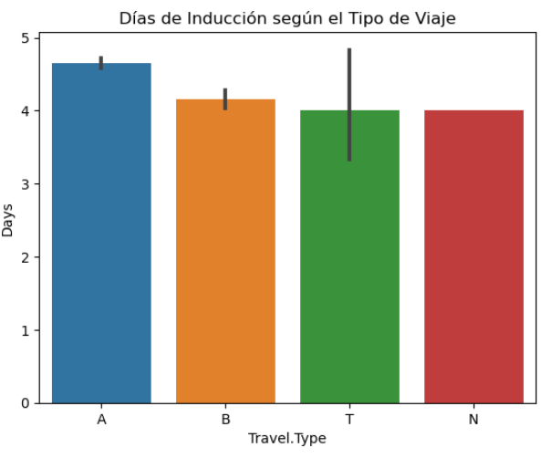
Teniendo en cuenta el tipo de viaje que realizan los estudiantes, se quiere evidenciar con un gráfico el número promedio de días de alojamiento que toman en su paquete para la inducción.

Slide 9
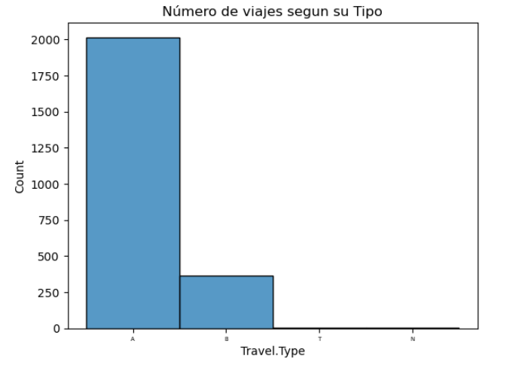
Vemos interesante también ir analizando que tipo de paquete toman los estudiantes, cual es el de mayor frecuencia y así, ir determinando si hay o no una preferencia notable
En este caso los estudiantes que asisten a la institución toman el paquete tipo A, con todo incluido en su gran mayoría, esto es entendible, porque son de estados diferentes a donde está la universidad y desean garantizar que tiene todo cubierto.

Slide 10
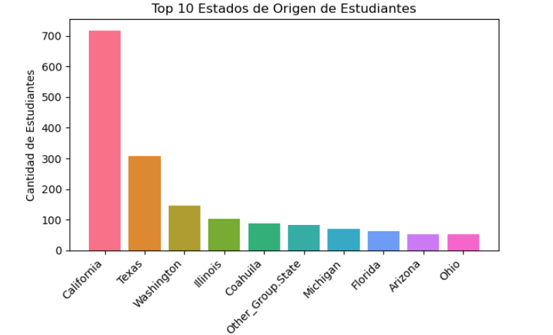
podemos observar que la mayoría de los estudiantes vienen del estado de California, y corresponde al 30% de los inscritos, seguido de Texas con un 12%, los cuales al sumarse representan el 42% de nuestros registros.

Slide 11
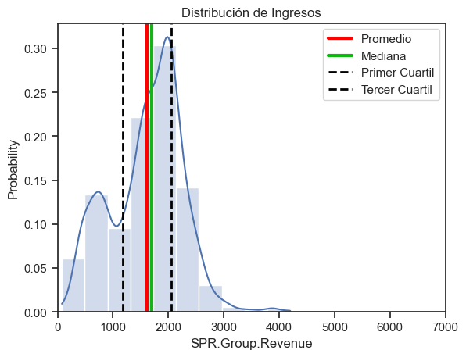
Nos pareció importante analizar, la distribución de ingresos de las familias que envían a sus hijos al Instituto School AAA, para ver qué tan dispersos estaba los datos y saber si tienen o no la capacidad para renovar.
La línea del promedio y la mediana están demasiado cerca lo que sugiere que la distribución es simétrica y no se encuentra mucho sesgo en la distribución. La gran mayoría de ingresos familiares están en el rango de 1000 a 2000, con una probabilidad de ocurrencia del 50%, lo que sugiere que tienen la capacidad de asumir los gastos de los programas, la renovación de los mismos y los planes de viaje.

Slide 12
05. EL MODELO
Utilizamos, diferentes modelos que nos permitieron evaluar la predicción mas eficiente de los estudiantes que se retienen y los que no, para el año siguiente y poder presentar propuestas al equipo de marketing y los directivos.

Slide 13
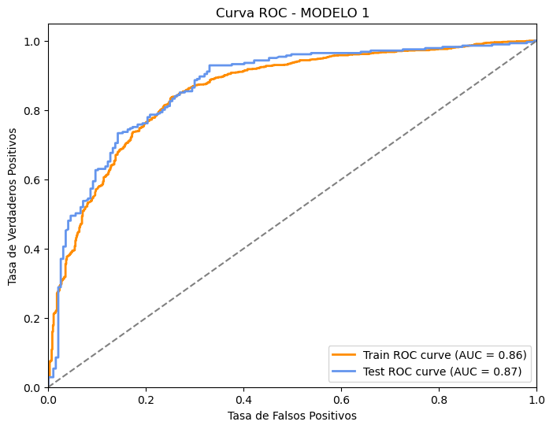
La curva ROC
Luego de utilizar multiples modelos pudimos identificar que el que mejor resultados nos da, para el problema de retención de estudiantes en la Institucion AAA School es la Curva Roc, por lo cual, adoptamos este modelo que nos esta arrojando resultados por encima del 86% en el Accuracy o exactitud, Esto indica que el modelo es capaz de predecir correctamente la retención de estudiantes en la mayoría de los casos. asi que cuando se requiera, cargar nuevos datos de años siguentes, el mismo podra predecir con un nivel de confiabilidad y sesibilidad bastante adecuadas
Analizamos la variable target, separamos las muestras en dos grupos a los que llamamos test y train para entrenar el modelo, aplicamos luego los códigos que queremos probar en una muestra ciega (test) y comprobamos su efectividad. El resultado en la grafica muestra solo un punto de diferencia entre Tarin y test
La curva ROC y el área bajo la curva (AUC) proporcionan información sobre el rendimiento del modelo en términos de sensibilidad y especificidad. Una AUC cercana a 1 indica un buen rendimiento, como es el caso del grafico

Slide 14
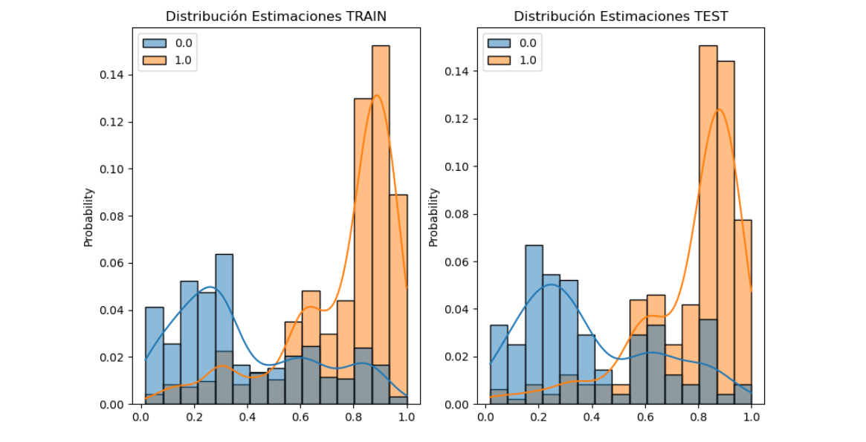
Este comparativo, muestra que, tanto en la muestra de entrenamiento como en la muestra de test, la predicción de los estudiantes no retenidos para el siguiente año, aparecen graficados en azul, cercanos a cero y los que si se retienen están ubicados hacia el lado derecho en naranja, cercanos a uno, lo que indica que el modelo es eficiente.

Slide 15
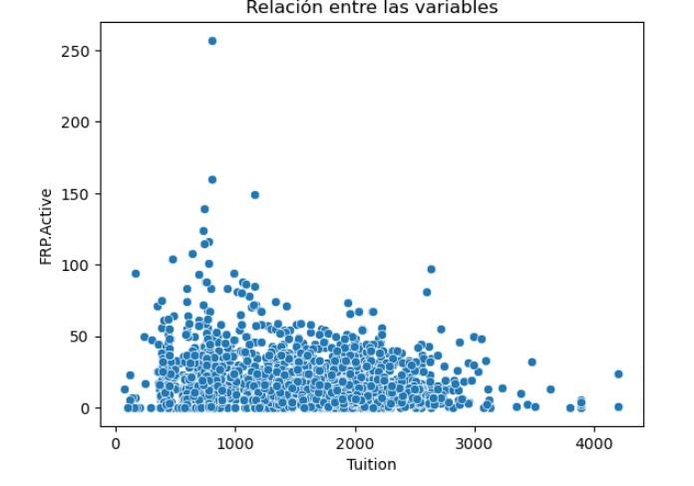
También dentro de los modelos nos pareció importante generar un modelo de clusterizacion, Buscamos que las observaciones dentro de los Cluster sean lo más similares entre si y lo más distintas posibles entre grupos de clusters, asi encontrar la forma natural de agrupar los datos.
Escogimos 2 variables así:
Tuition: Este es el precio que le cuesta a cada estudiante que paga la totalidad del valor para participar en el programa. hay programas más costosos por los tiquetes y las distancias entre ciudad de origen vs ciudad base de la Institución AAA SCHOOL. los viajes de ciudades más cercanas se hacen en bus o tren, lo que sugiere menos costos.
FRP.Active : FRP es el programa de reembolso completo. significa el precio del seguro de cancelación de viaje que compraron los estudiantes.

Slide 16
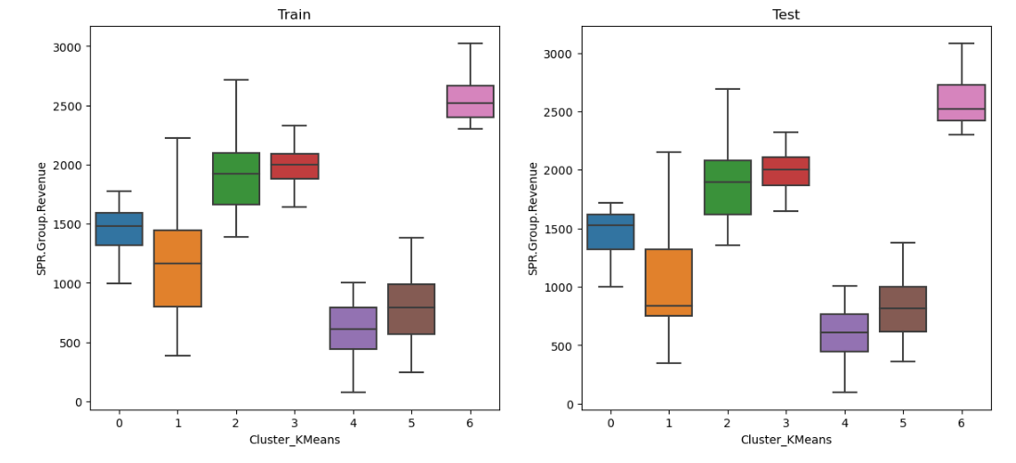
Luego de procesar todo el modelo con 7 agrupaciones de clusters, y correlacionarlo con la variable ingresos
Concluimos que:
Lo primero es que los boxplots que vemos en train, siguen guardando corcondancia con los boxplost de test, aunque test estuvo ciego en la construccionde los cluster.
Los ingresos más bajos los tiene el grupo cuatro, tanto en train como en test y tiene sentido, porque son los que menor Tuition tienen (Este es el precio que le cuesta a cada estudiante que paga la totalidad del valor para participar en el programa) adicionalmente tienen menor FRP.Active(es el precio de los que pagaron un seguro de cancelacion bajo)
Por otro lado, los que tienen mayores ingresos, son los del grupo seis, quienes tienen mayor Tuition ( pagaron más por el programa y un seguro de cancelación de valor correspondiente), eso muestra la coherencia entre las variables elegidas y entre los cluster determinados por el modelo

Slide 17
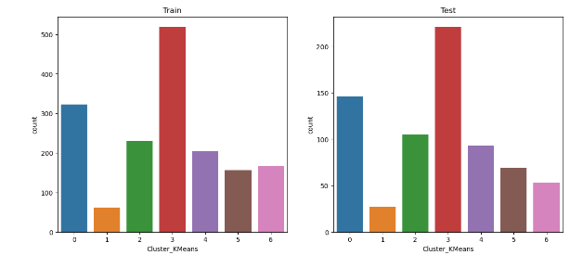
Identificamos cuantos estudiantes quedaron en cada grupo de cluster, con el ánimo de observar si es relevante este número, para asi poderla analizar como un variable independiente
En los resultados encontramos: que en el grupo 1 quedaron 70 estudiantes, de una muestra de 1672 registros, lo cual representa el 4%, lo que me cuestionaría para usar este grupo como una variable independiente, ya que es poco representativo. el siguiente grupo tiene participación del 8%. El grupo que podría con toda seguridad usar , sería el 3 que tiene casi el 30% de participación, con poco más de 500 estudiantes.

Slide 18

06. Insights y Recomendaciones
Los estudiantes del estado de California son los que más se inscriben en el Instituto SchoolAAA
Seguido de los del estado de Texas.
El tipo de viaje que escogen los estudiantes es el tipo A, que es el viaje todo incluido, tienen pasajes, alojamiento, tures, inscripción a los cursos, materiales y sostenimiento, para los estudiantes
Más del 50% de las familias que envían a sus hijos o hermanos al Instituto tienen un buen nivel de Ingresos, lo que les permite cubrir todos los gastos de los estudiantes y realizar las renovaciones de matricula año a año.

Slide 19
05. Insights y Recomendaciones
Del % de alumnos que no continuan año a año en la institución, la curva de Roc nos mostro un 14% de falsos positivos a los que les debemos hacer un trabajo de retención importante. Se debe dar acompañamiento desde antes de que el estudiante se retire, para identificar los factores clave que le hacen tomar esta decisión, si bien, el porcentaje es pequeño, la gestion social de ayudarlos a culminar es relevante en este aspecto.
Para los estudiantes identificados como de alta probabilidad de retención, se pueden implementar programas de apoyo académico, incentivos financieros o actividades extracurriculares para fomentar su compromiso con la institución.
Para los estudiantes con baja probabilidad de retención, se pueden desarrollar programas de seguimiento personalizado, intervenciones tempranas para abordar posibles problemas o barreras que enfrenten, y actividades para aumentar su participación y conexión con la comunidad estudiantil.

Slide 20
05. Insights y Recomendaciones
El Departamento de Marketing, debe empezar a profundizar su gestion en Texas que tiene 308 alumnos y en Washintong con 147 alumnos, para dar a conocer los testimonios de todos los Servicios del instituto School AAA, programas academicos, Servicios turisticos, con el ànimo de sensibilizar a otras personas de estas zonas quienes al identificar personas conocidas de su misma region hablando bien de la institucion, sientan mayor grado de confianza al hacer la inversion.
estas zonas tienen buen volume de estudiantes no obstante tienen Tambien alta capacidad para matricular un mayor número de familiares, ya sean hjos o hermanos.
cuentan con un poder adquistivo bastante bueno lo que facilita la inscripcion y el mantenimiento del programa año a año.
California sin duda sigue siendo el estado de mayor afluencia en el instituto, asi que se debe seguir con el plan de medios y el presupuesto, del programa de testimonials es muy apropiado y se sugiere realizar un plan de referidos.

Slide 21
05. Insights y Recomendaciones
Institución AAA School debe establece un proceso de monitoreo continuo para evaluar el impacto de las estrategias implementadas en la retención de estudiantes.
Debe realizar ajustes y mejoras en las estrategias según los resultados y el feedback obtenido durante el proceso de implementación.
Se recomienda utilizar métricas como el retiro voluntario, el rendimiento académico y la satisfacción estudiantil para medir el éxito de las estrategias y realizar ajustes según sea necesario.
También se debe considerar la posibilidad de integrar datos adicionales, como información demográfica, historia de más de un año, académica como notas y menciones, actividades extracurriculares, entre otros, para enriquecer el modelo y mejorar su capacidad predictiva.
Fomenta la colaboración entre diferentes departamentos dentro de la institución, como el departamento académico, el departamento de servicios estudiantiles y el departamento de tecnología de la información, para diseñar e implementar estrategias de manera integral y efectiva.

